Slide 1
Implementing Change
Change
Dr. Rick Griffith • 新加坡神学院 • BibleStudyDownloads.org

Slide 2
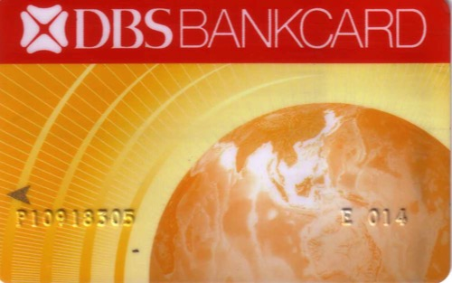
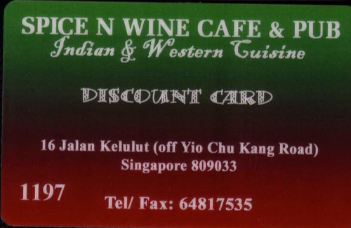
改变
改变
就在我们身边

Slide 3
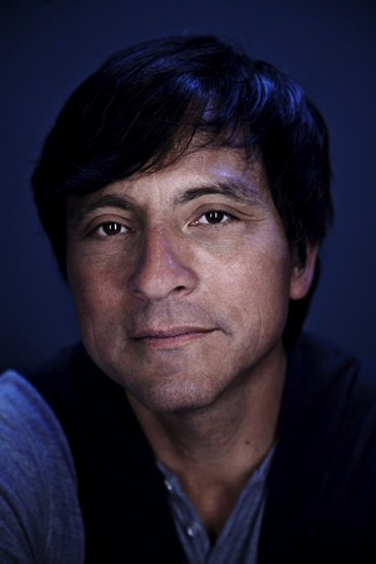
欧文·麦克马纳斯
一股无法阻挡的力量
摩西的牧师(位于洛杉矶的一个现代的教会)

Slide 4
拥抱 改变
怕输
易通卡
提升

Slide 5
危机 和 改变
你渴望 改变吗？
2%
创新者
18%
早期的
采纳者
60%
中期的
采纳者
18%
后期的
采纳者
2%
落后者

Slide 6
在“使徒行传10”中的主题:
我们为什么必须渴望地
去拥抱改变？

Slide 7
一些背景……
外邦人进入犹太人的教会
犹太人对外邦人的仇恨由来已久
白人
黑人
华人
马来人
犹太人
外邦人

Slide 8
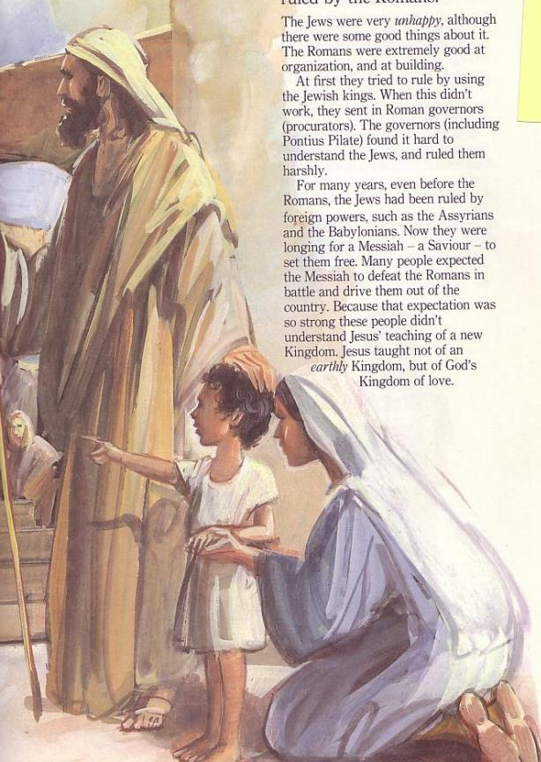
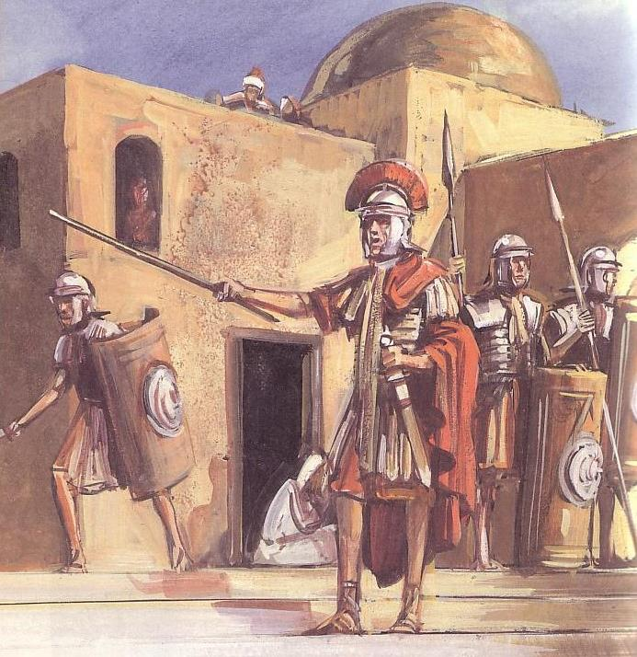
种族之间有什么差别？
犹太人
外邦人
一位神
一个妻子
诸多的禁忌
多神
不道德
几乎没有禁忌

Slide 9
“但圣灵降临在你们身上，你们就必得着能力；并要在耶路撒冷、犹太全地和撒玛利亚，直到地极，作我的见证” (Acts 1:8)
直到使徒行传9:32

Slide 10
我们要去的地方…
入门
准备
结果

Slide 11
I.上帝总会为改变先预备他的人民

Slide 12
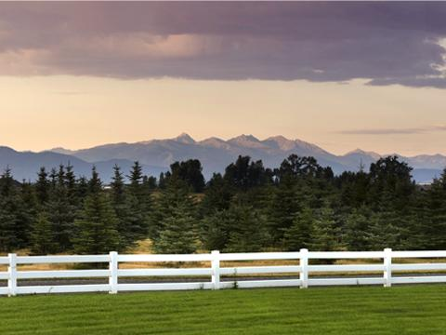
A. 上帝为犹太人的教会做预备，让外邦人加入 (9:36–10:16).

Slide 13
改变的三个浪潮...
上帝预备彼得
上帝预备哥尼流
上帝为彼得作更长久的预备

Slide 14
为彼得预备: 第一步
对撒玛利亚人的事工

Slide 15
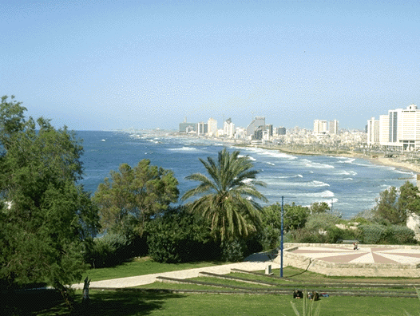
为彼得预备：第二步
与制革工人一同沿海居住
雅法

Slide 16
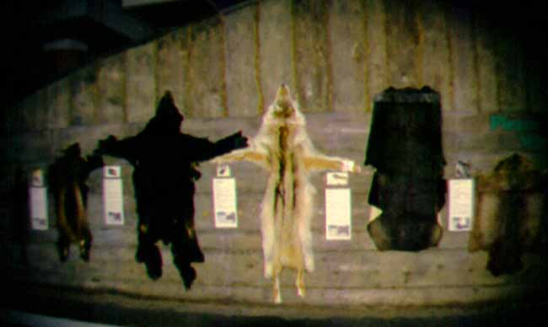
“灾难会降在进行贸易的制革工人的身上”
犹太巴比伦法典

Slide 17
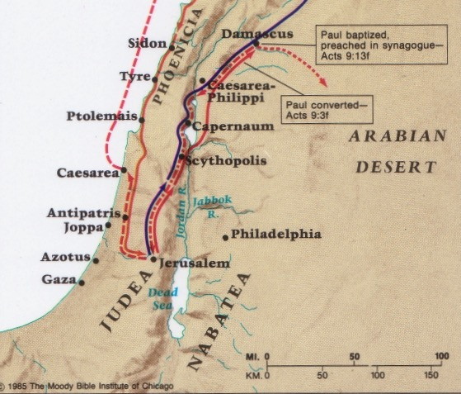
彼得不像在雅法时的约拿
西撒利亚
雅法

Slide 18
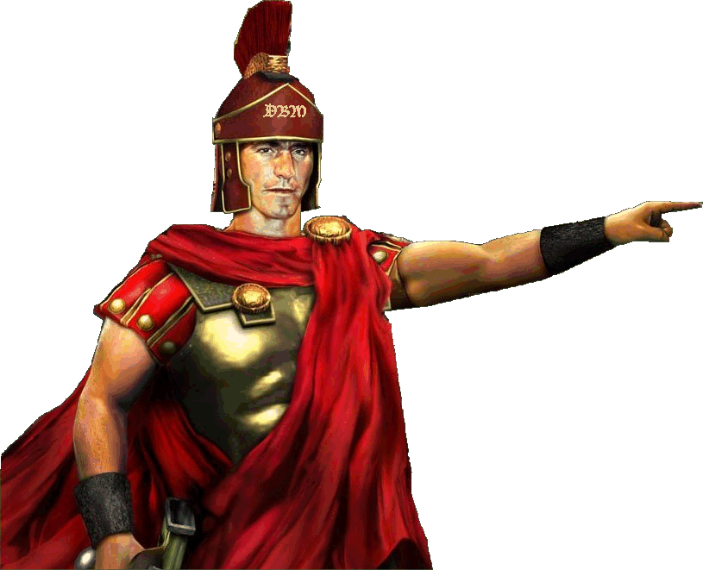
为哥尼流预备
施舍 和 祈祷
异象

Slide 19
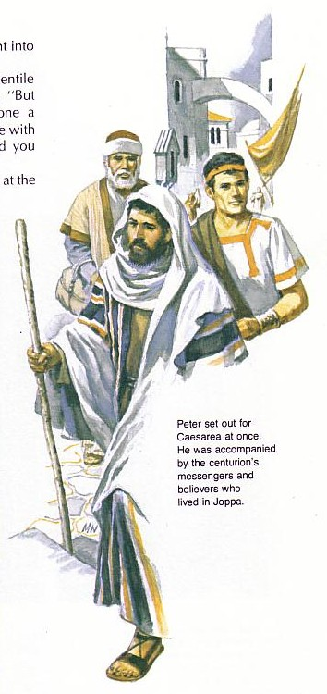
“上帝要对这些不洁净之人做什么？”
彼得一定困惑过，上帝为何要让他与哥尼流的仆人同行

Slide 20
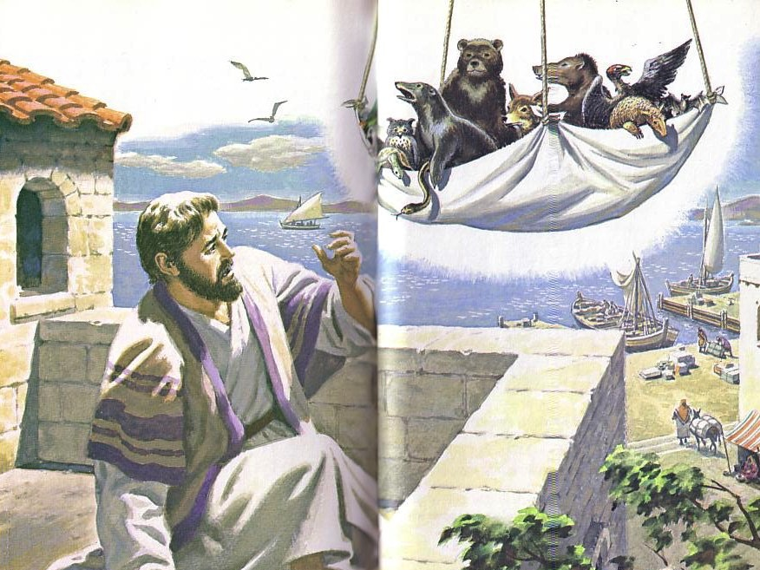
站起来 彼 得 ! 杀掉并吃吧 !
彼得的预备: 第三步
食用“不洁净的”食物 (10:8-16)
大布“里面有地上各样四足的走兽和昆虫，并天上的飞鸟”(10:12)

Slide 21
什么食物？
骆驼, 兔子, 咸肉, 火腿, 蛇, 还有鹰, 秃鹰, 渡鸦, 一些鸢和猫头鹰, 海鸥, 任何一种隼,鹳 , 任何一种苍鹭, 还有蝙蝠。
利未记 11

Slide 22
B.上帝今天也同样在为改变预备我们！

Slide 23
I.上帝总会为改变先预备他的人民

Slide 24
II.上帝自己发起改变

Slide 25
上帝主动
上帝让彼得参与哥尼流转信上帝的过程，以此来让犹太人的教会确信上帝是在做一件新的事情(10:17-44)

Slide 26
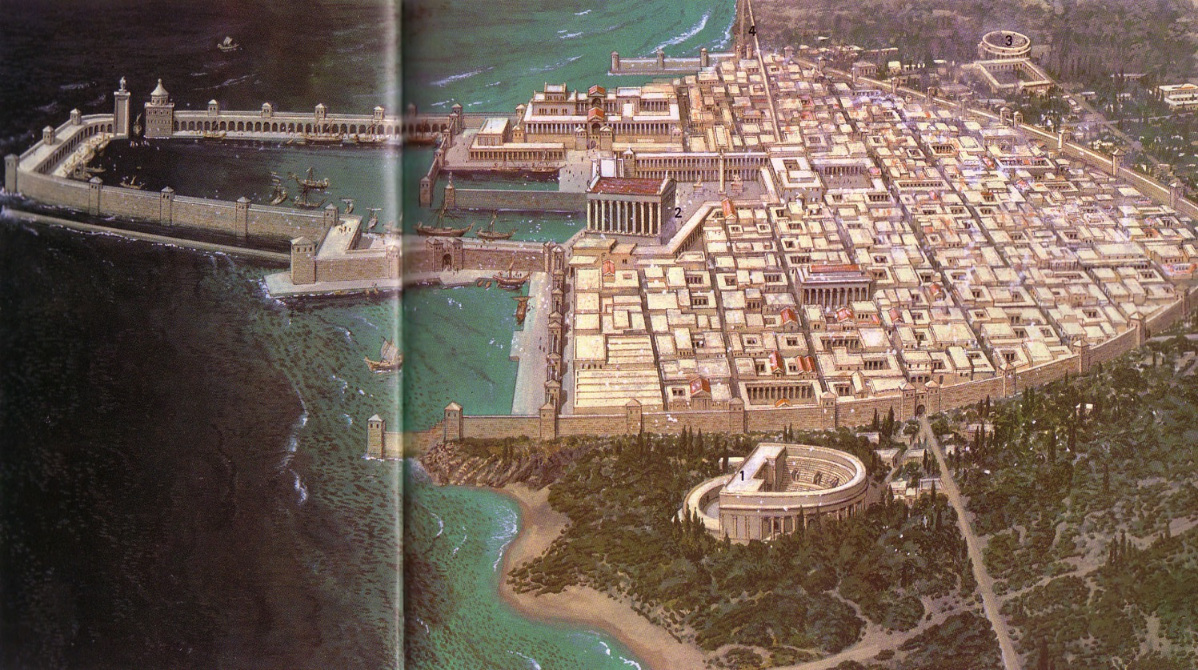
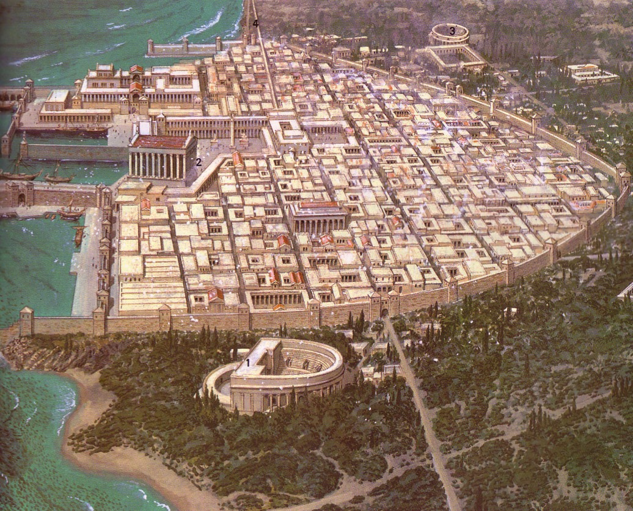
西撒利亚: 被爱但也被受歧视
Notes:
Romans loved Caesarea, considering it a model city.
Jews despised it as the unclean capital of their conquerors
Yet Peter willingly went there as he saw God initiating change!

Slide 27
彼得的回答: “我真看出神是不偏待人。原来各国中，那敬畏主、行义的人都为主所悦纳。” (10:34–35)

Slide 28
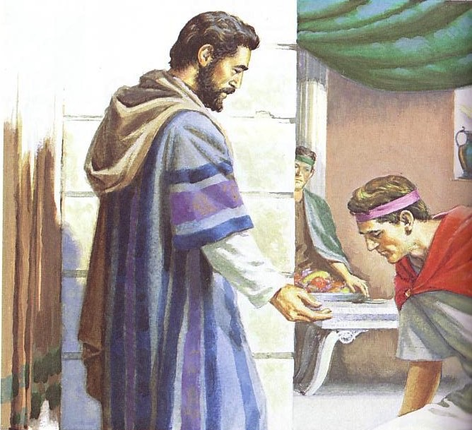
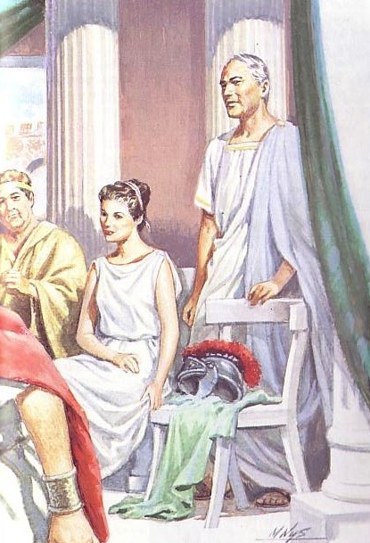
上帝将他的灵赐予了哥尼流

Slide 29
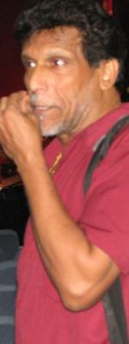
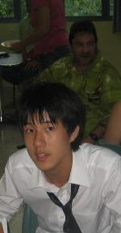
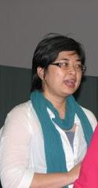
B. 是上帝在CIC发起诸多的改变，我们与此没有很大的贡献 。
我们在新加坡的位置
国际化
互联网时代
Notes:
None of us chose to move to Singapore, but God initiated it
We've had to get with how God is using the internet age to get us to have a website
God has brought people here from 13 nations now! Americans are only 44%.

Slide 30
I.上帝总会为改变先预备他的人民

Slide 31
II.上帝自己发起改变

Slide 32
III.我们必须欣然接受上帝的新计划

Slide 33
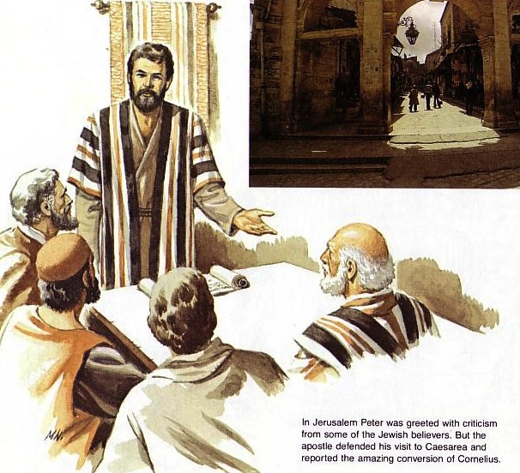
耶路撒冷的教会不得不接受外邦人入教 因为这改变源自上帝 (10:45–11:18)
彼得的辩护

Slide 34
反应
犹太人信徒的震惊 (10:45-46)
彼得的接受 (10:47-48)
伪善信徒的谴责 (11:1-3)
耶路撒冷教会的认同 (11:4-18)

Slide 35
当上帝亲自发起改变时，我们要欣然接受.

Slide 36
旨要依旧模糊…?

Slide 37
我们必须要欣然接受改变，因为是上帝在亲自发起改变(旨要 )

Slide 38
我们的愿景就是…
爱上帝
爱教会
爱各国
Notes:
• Love God
Where it starts—and ends—is in our call to LOVE. As Paul noted, “The greatest of these is love” (1 Cor. 13:13).
What is the most important thing we do as a church? It begins with loving the God who loves us.
• Love Church
Do you genuinely love him? If you don’t, then nothing else you do counts, really.
The second thing He said right after this: to love your neighbor as yourself.
• Love Nations
But who is your neighbor? It starts right here in the body—to love the church—but then it extends from this “close neighbor” to those who are out of the reach of this fellowship where we love the nations. Our leadership is committed to make all that we do revolve around one of these three priorities.
38

Slide 39
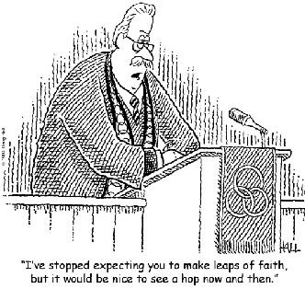
Faith Hops
“我已经不再期待你会做出信仰的飞跃，但是若能偶尔看见一点跳动也是很好的。”
Notes:
Sometimes we don’t embrace change because we’re too comfortable!
That’s not us!

Slide 40
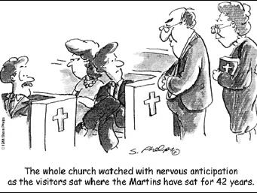
Tradition
当拜访者坐在马丁一家坐了42年的位置上，整个教会都带着紧张的期待情绪在观看。
Notes:
Other times we are stuck in tradition

Slide 41
你是否愿意接受任何改变，使其更加有效地推进福音的传播？

Slide 42
Your Strategy for Change
134
What changes are most necessary in your own church?
What is your strategy to implement change in one key area?

Slide 44
教会论链接地址 BibleStudyDownloads.org
免费获得该讲解!
圣经学习下载
Notes:
CH Church (Ecclesiology)

